Slide 1
Доклад «Об итогах социально-экономического развития Лотошинского муниципального района за 2015 год»

Slide 2
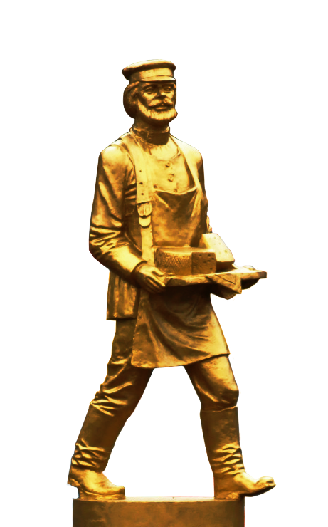
Численность постоянного населения Лотошинского района
17 182
человека

Slide 3
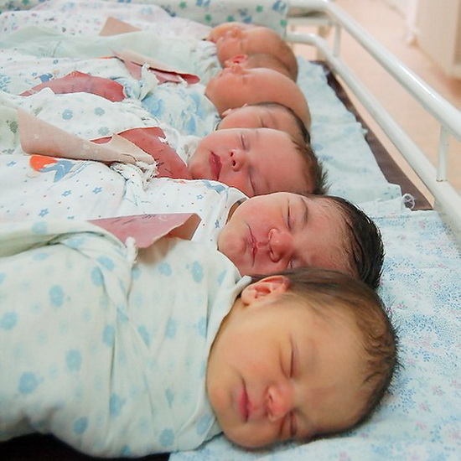
За 2015 год в Лотошинском районе
родилось 183 ребенка

Slide 5
Уровень официально зарегистрированной безработицы

Slide 7
Доходная часть бюджета Лотошинского муниципального района

Slide 8
СТРУКТУРА ДОХОДНОЙ ЧАСТИ БЮЖЕТА Лотошинского муниципального района

Slide 9
ДОХОДЫ ОТ ИСПОЛЬЗОВАНИЯ ИМУЩЕСТВА,
НАХОДЯЩЕГОСЯ В МУНИЦИПАЛЬНОЙ СОБСТВЕННОСТИ

Slide 10
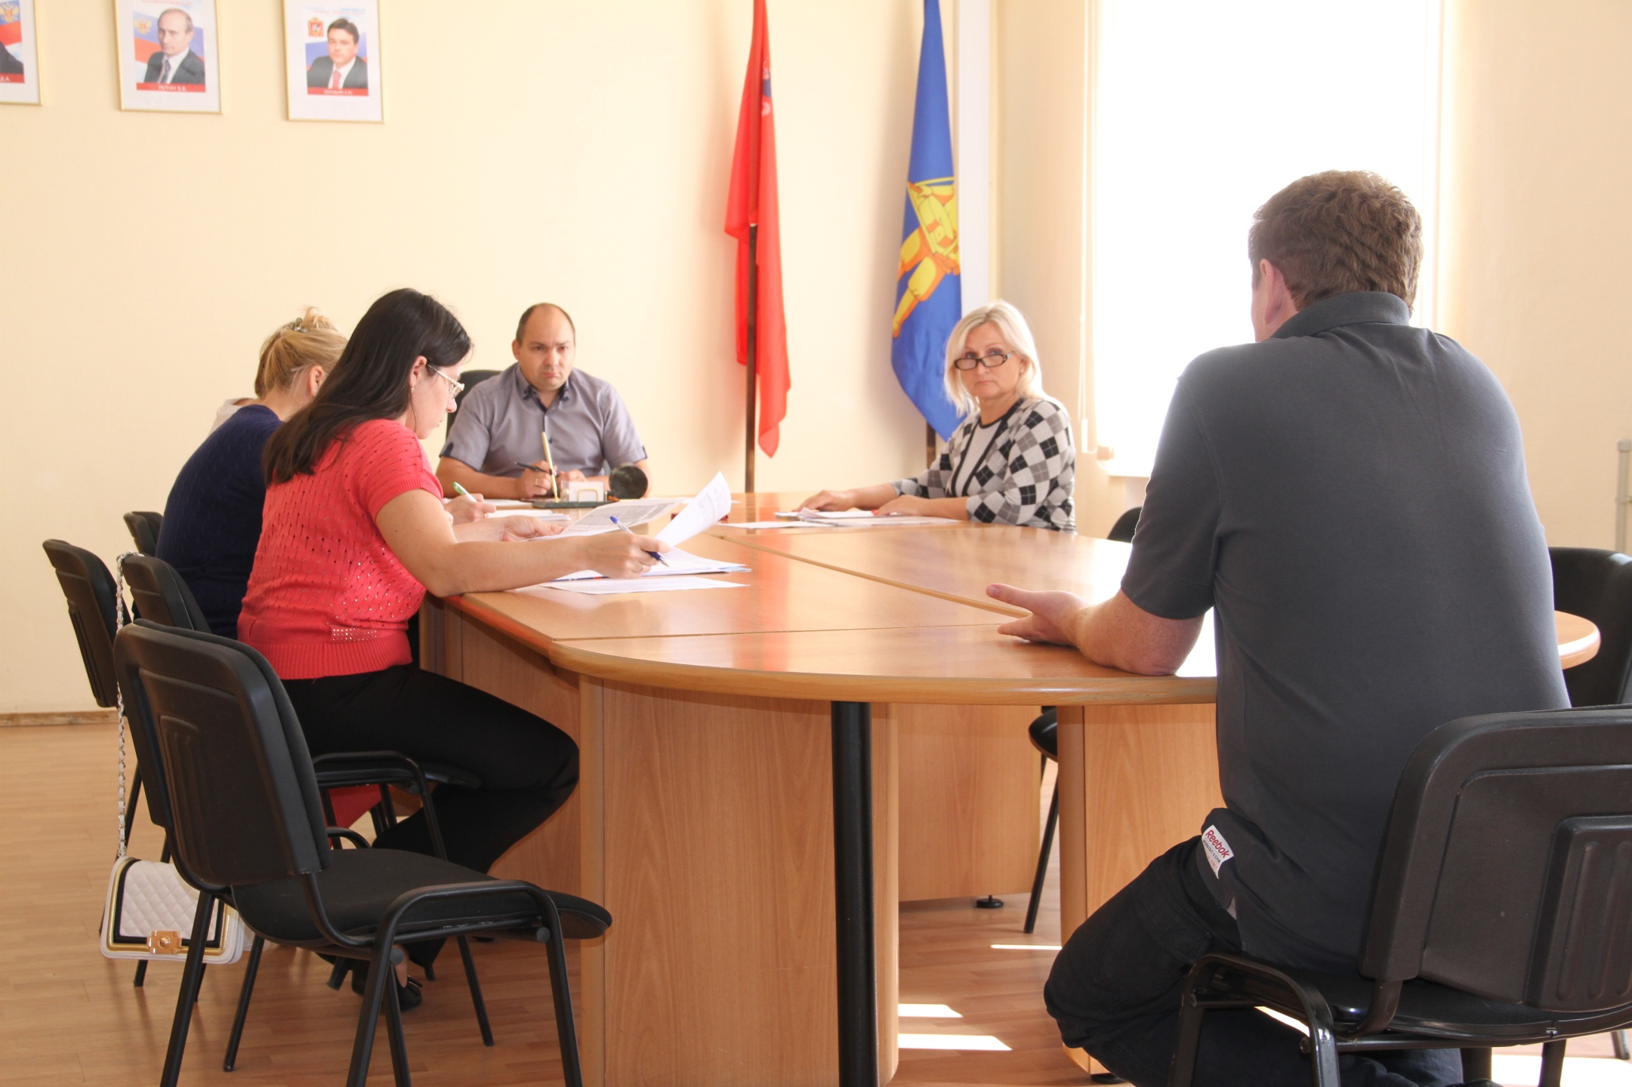

Slide 11
Структура расходов бюджета Лотошинского муниципального района

Slide 12
СТРУКТУРА РАСХОДОВ БЮДЖЕТА
НА СОЦИАЛЬНУЮ СФЕРУ (МЛН. РУБЛЕЙ)

Slide 13
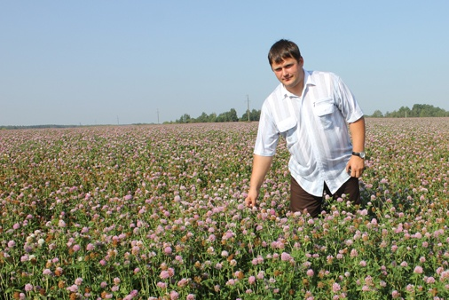
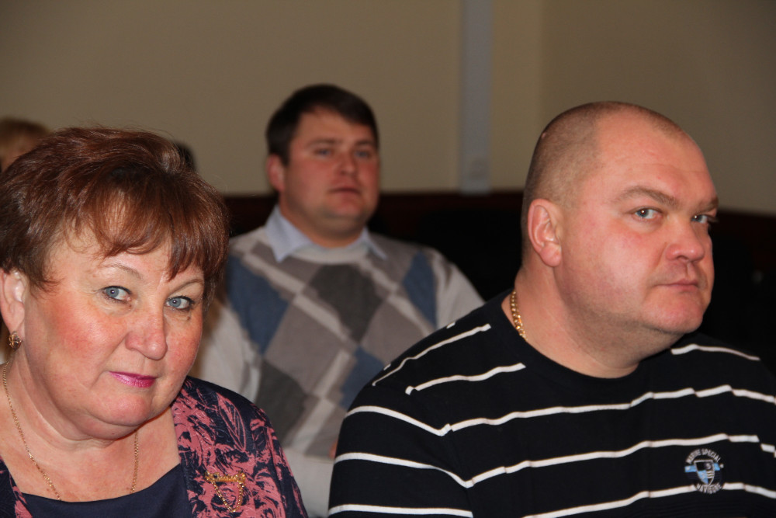

Slide 14
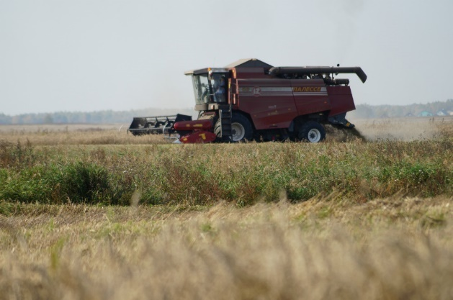

Slide 15
Доходы от деятельности по выявлению неиспользуемых земель сельхоз назначения составила
1,5 миллионов руб.

Slide 16
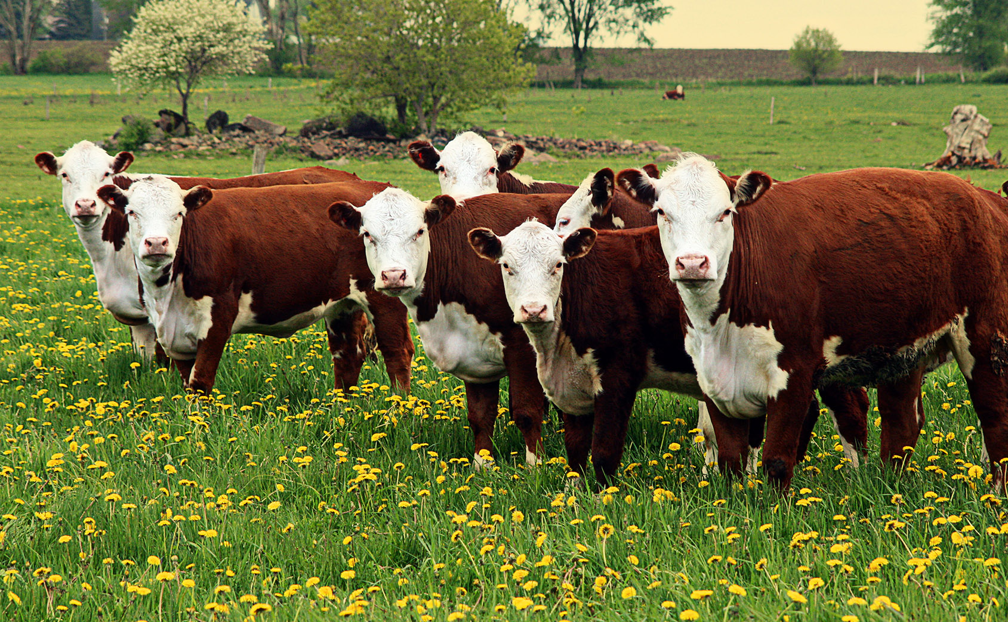

Slide 17
Надой на одну корову

Slide 18
Занято зерновыми и зернобобовыми культурами

Slide 19
Валовый сбор зерна

Slide 20
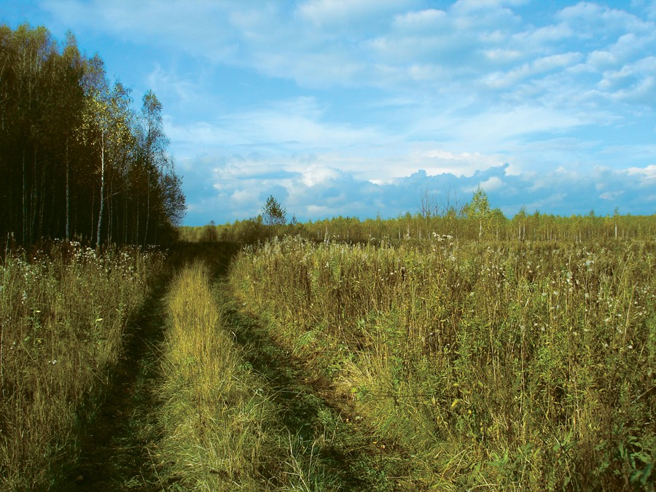
Введено в оборот 2 323 гектар неиспользуемых закустаренных земель
При плане 1 980 гектар

Slide 21
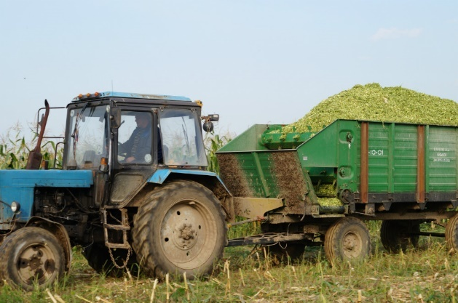

Slide 22
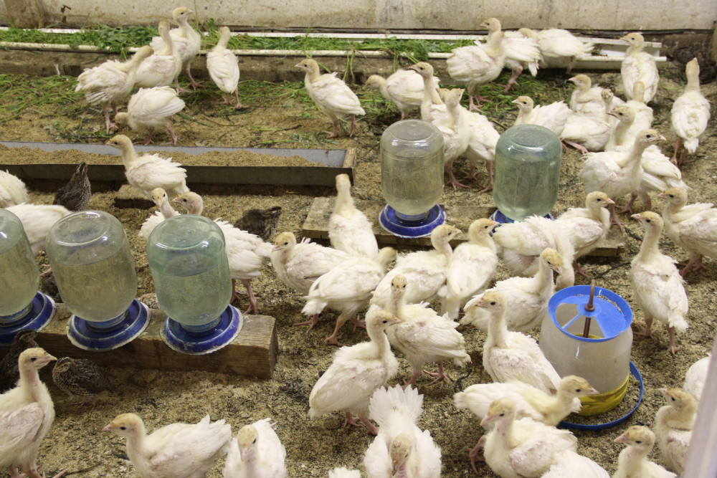
КФХ АЛЕКСЕНДРА ВЛАСЕНКО

Slide 23
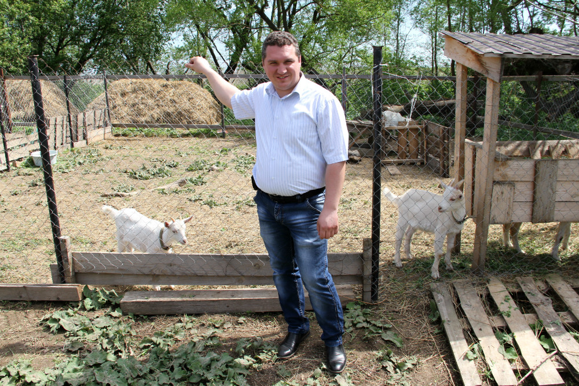
КФХ АЛЕКСАНДРА УРЛАКОВА

Slide 24
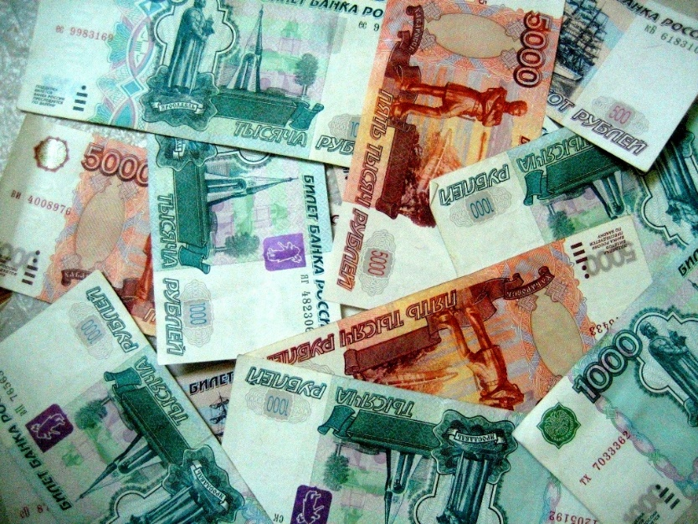
Средняя заработная плата работников сельского хозяйства

Slide 25
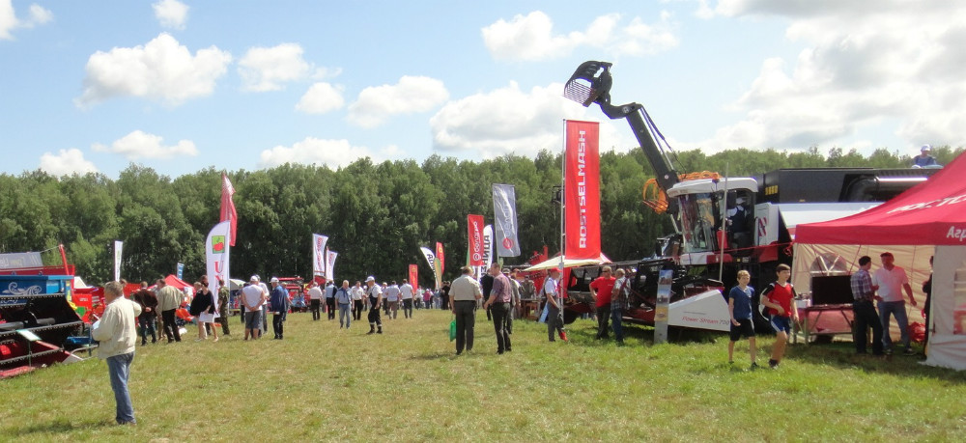
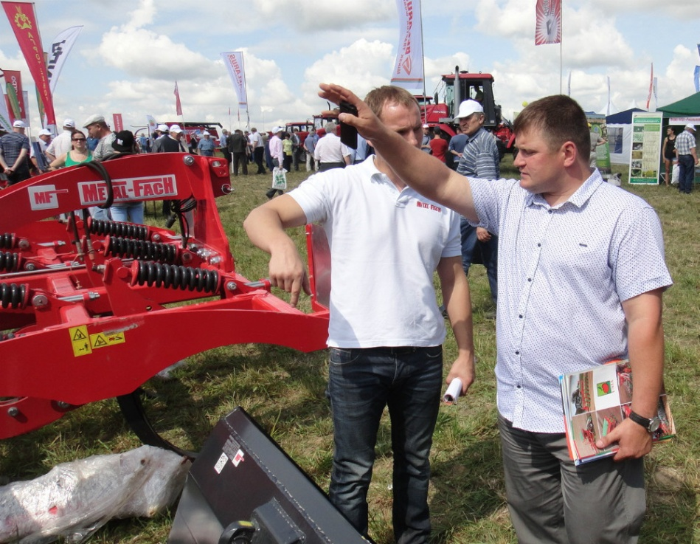
“ПАХАРЬ – 2015”

Slide 26
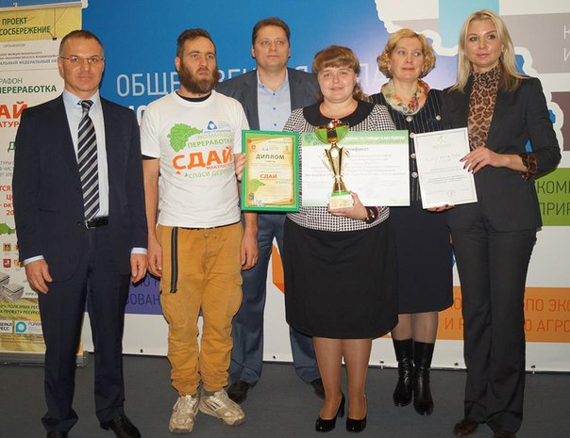

Slide 27
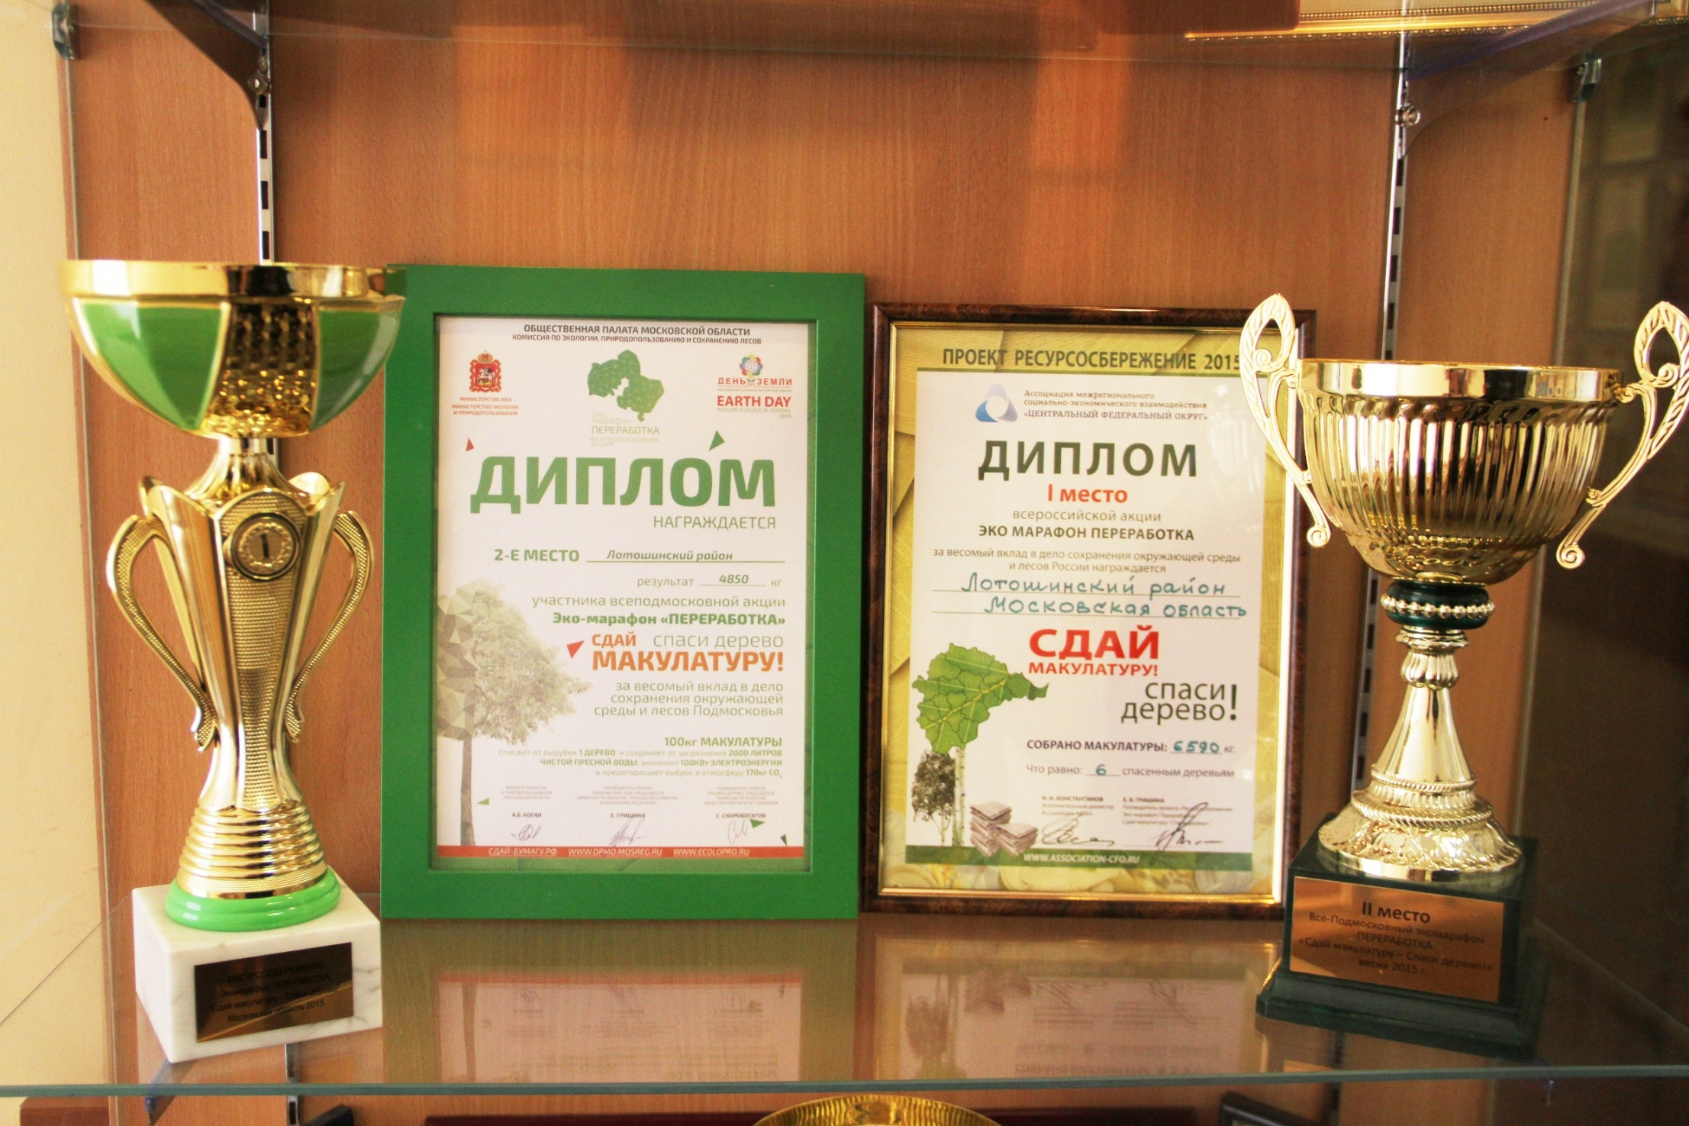

Slide 28
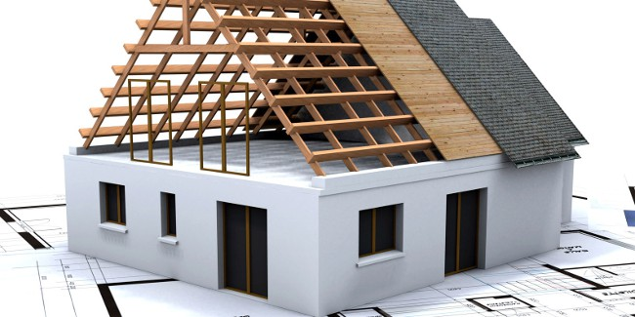
За 2015 год введено в эксплуатацию 2 714 квадратных метров индивидуального жилья (21 дом), построенного населением

Slide 29
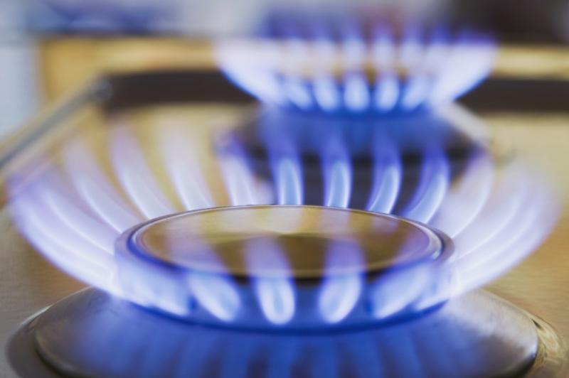
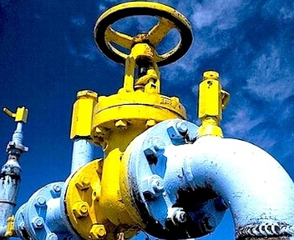
За 2015 год введено в эксплуатацию 9,5 километров газораспределительных сетей
Газифицированы населённые пункты
Монасеино
Марково
Корневское
пос. Кировский

Slide 30
ПРОМЫШЛЕННЫЕ ПРЕДПРИЯТИЯ ЛОТОШИНСКОГО МУНИЦИПАЛЬНОГО РАЙОНА
ООО «Платформа»
ООО «Тепсо»
ООО «Торфянник»
ООО «Молот»
ООО «ВудМастер»
ООО «Мебель»
ООО «Макофарм-жизнь»
ООО «Мясной двор»
ООО «Лотошинская вода»
+9 % к соответствующему периоду прошлого года
Объем продукции собственного производства – 500 млн. рублей

Slide 31
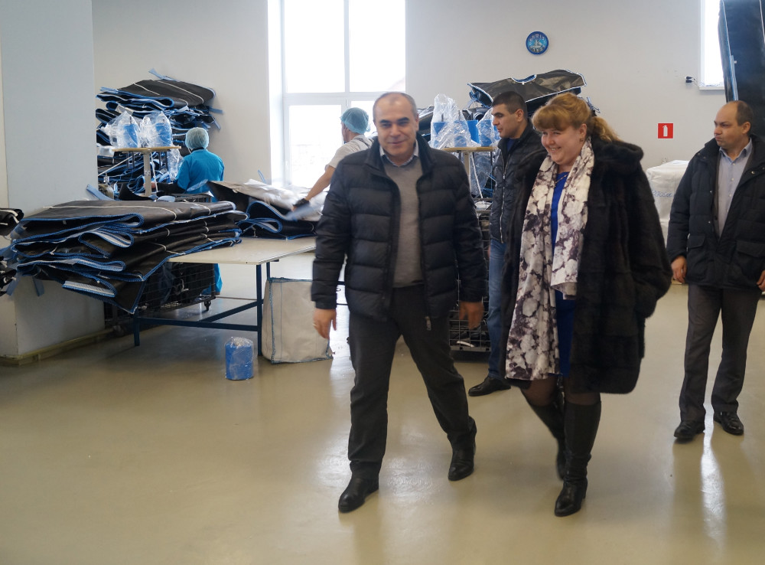

Slide 32
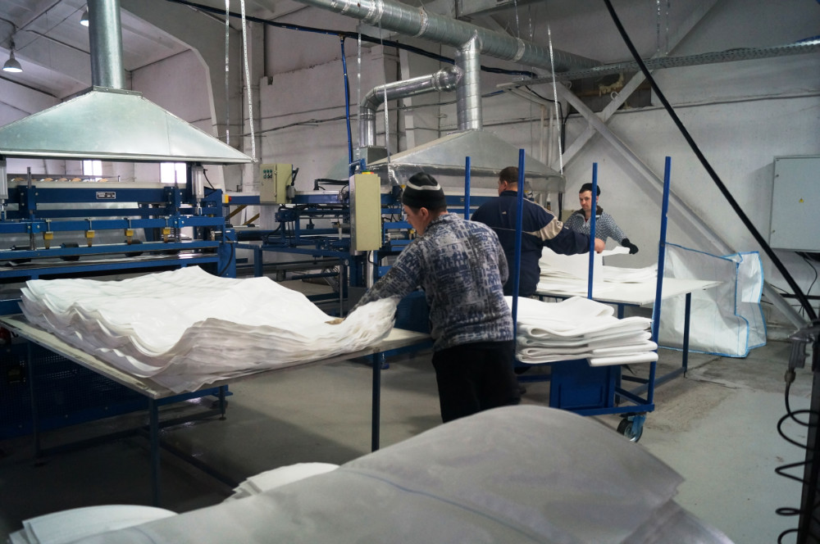

Slide 33
Объём производства хлеба и хлебобулочных изделий в натуральном выражении

Slide 35
СРЕДНЕМЕСЯЧНАЯ ЗАРАБОТНАЯ ПЛАТА МАЛОГО И СРЕДНЕГО ПРЕДПРИНИМАТЕЛЬСТВА

Slide 36
Удельный вес налоговых платежей, поступивших от субъектов малого и среднего предпринимательства, в общем объеме собственных доходов консолидированного бюджета

Slide 37
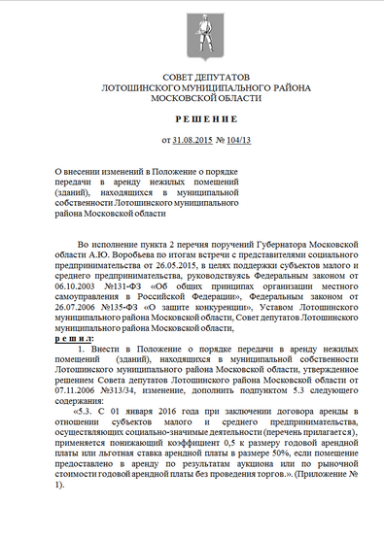
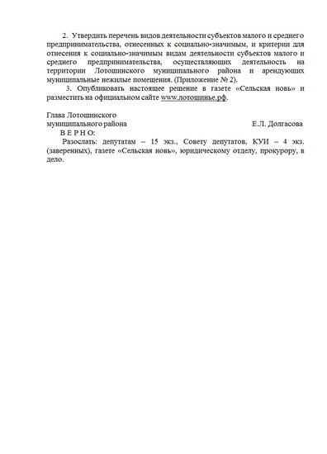
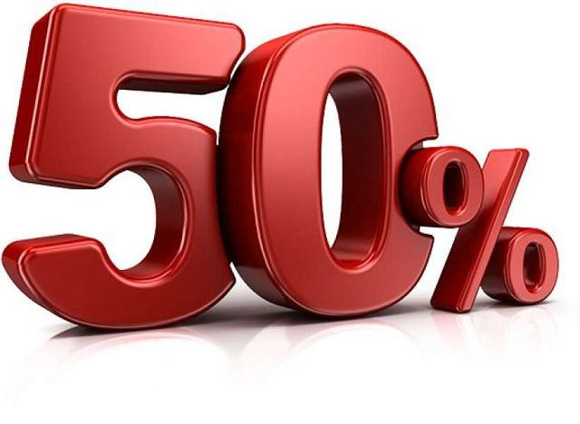

Slide 39
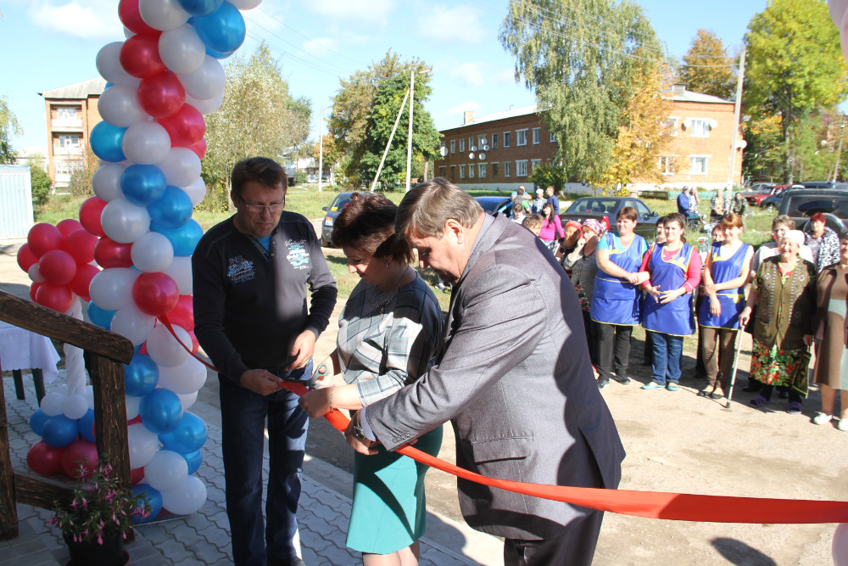

Slide 41
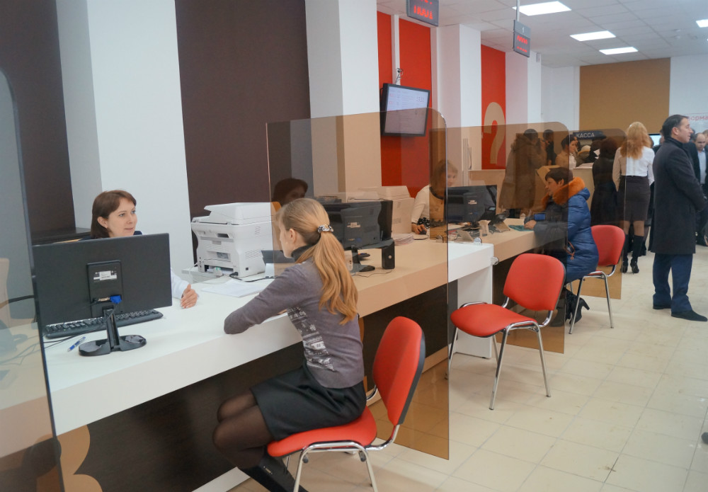

Slide 42
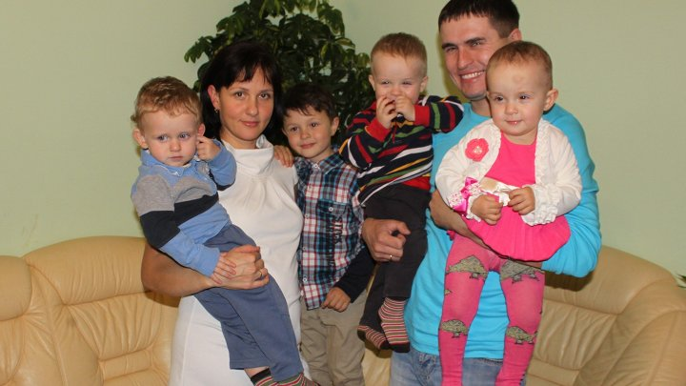

Slide 43
Доходы от продажи земельных участков

Slide 44
Жилищный фонд с учётом частного сектора на территории Лотошинского района составляет 576 тысяч кв.м.

Slide 45
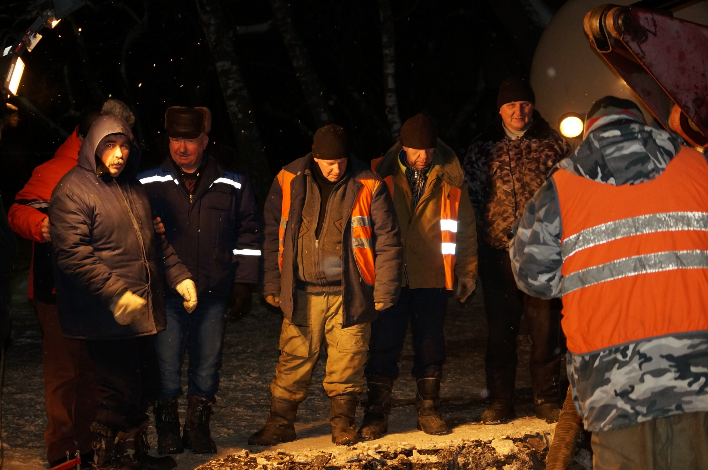

Slide 46
В 2016 году в шести населённых пунктах будут установлены станции очистки воды
Микулино - 1495 человек
Ушаково - 1055 человек
Савостино - 726 человек
Доры - 638 человек
Большая Сестра - 219 человек
Афанасово - 96 человек

Slide 47
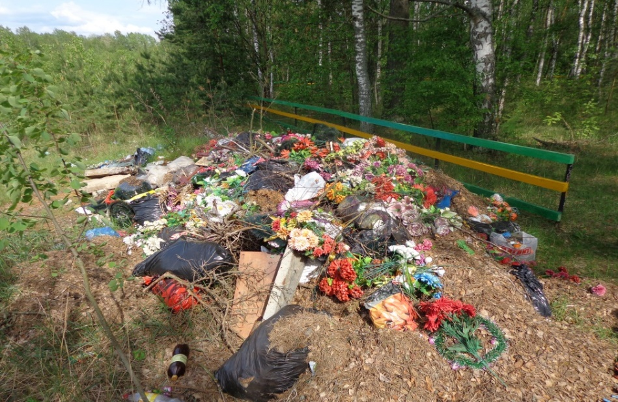
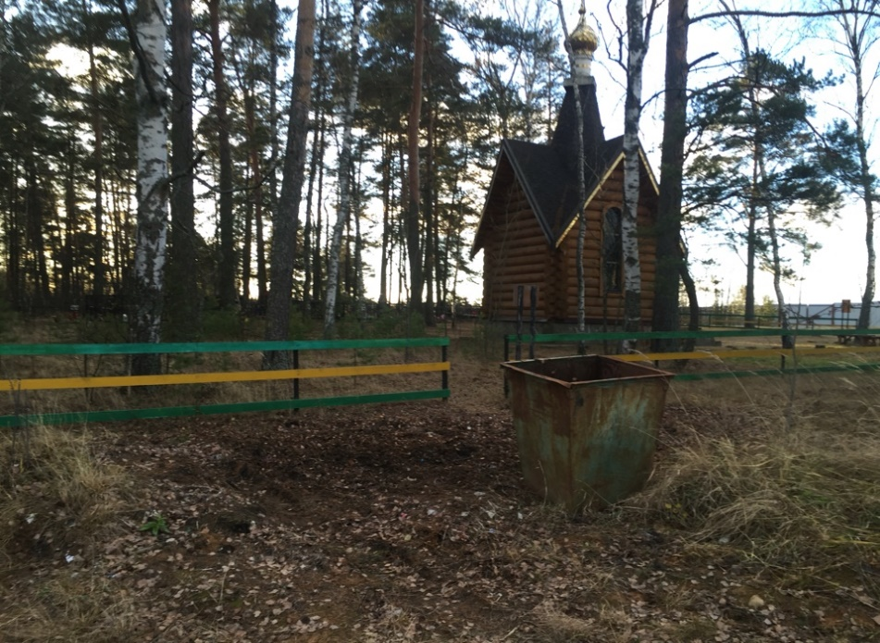
Ликвидация навалов мусора на территории кладбищ, в том числе особо крупных:
д.Ильинское до/после

Slide 48
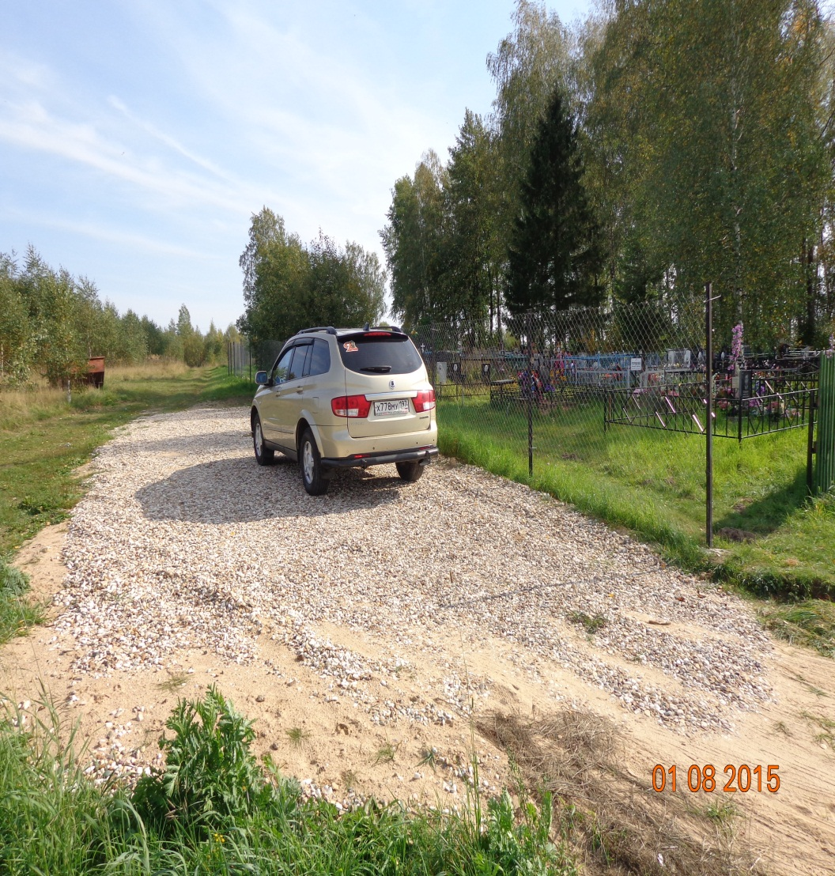
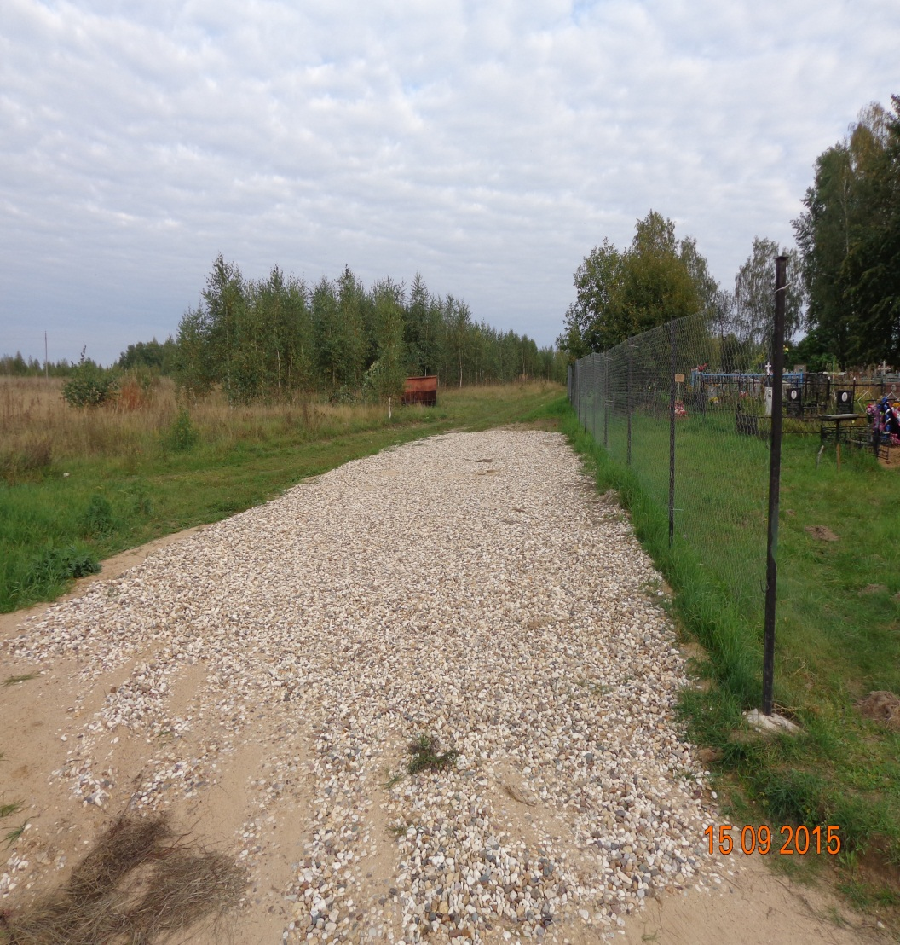
Парковочное место на территории кладбища в с. Званово

Slide 49
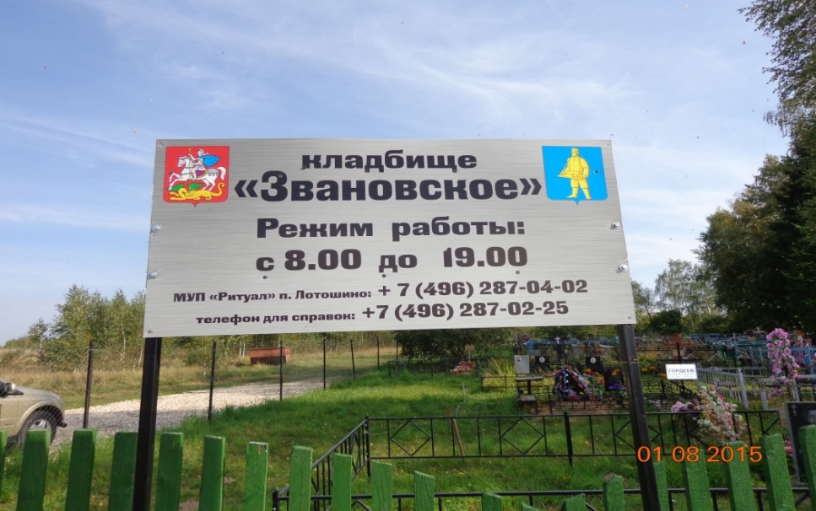
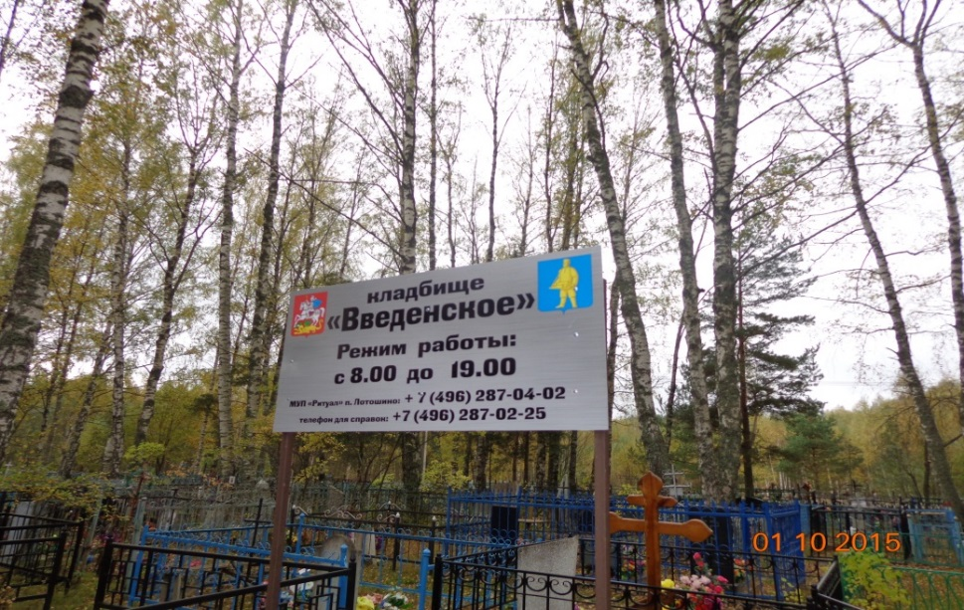
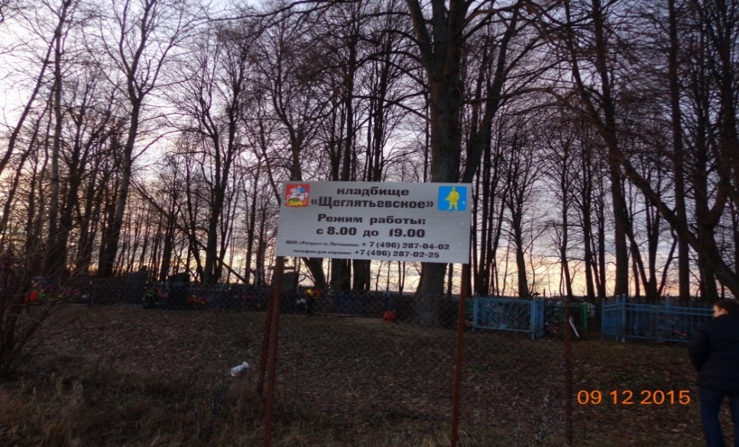
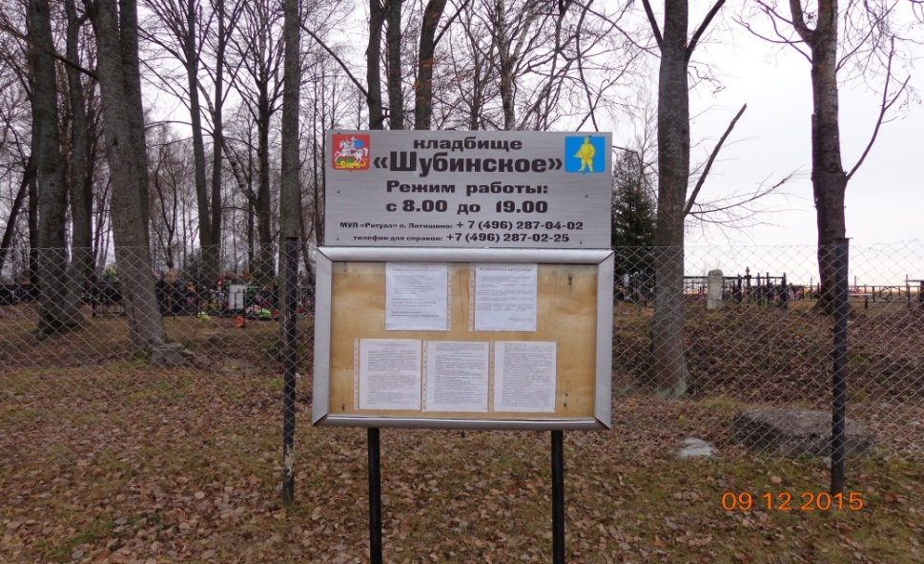
Установка новых названий и стендов на кладбищах сельских поселений

Slide 50
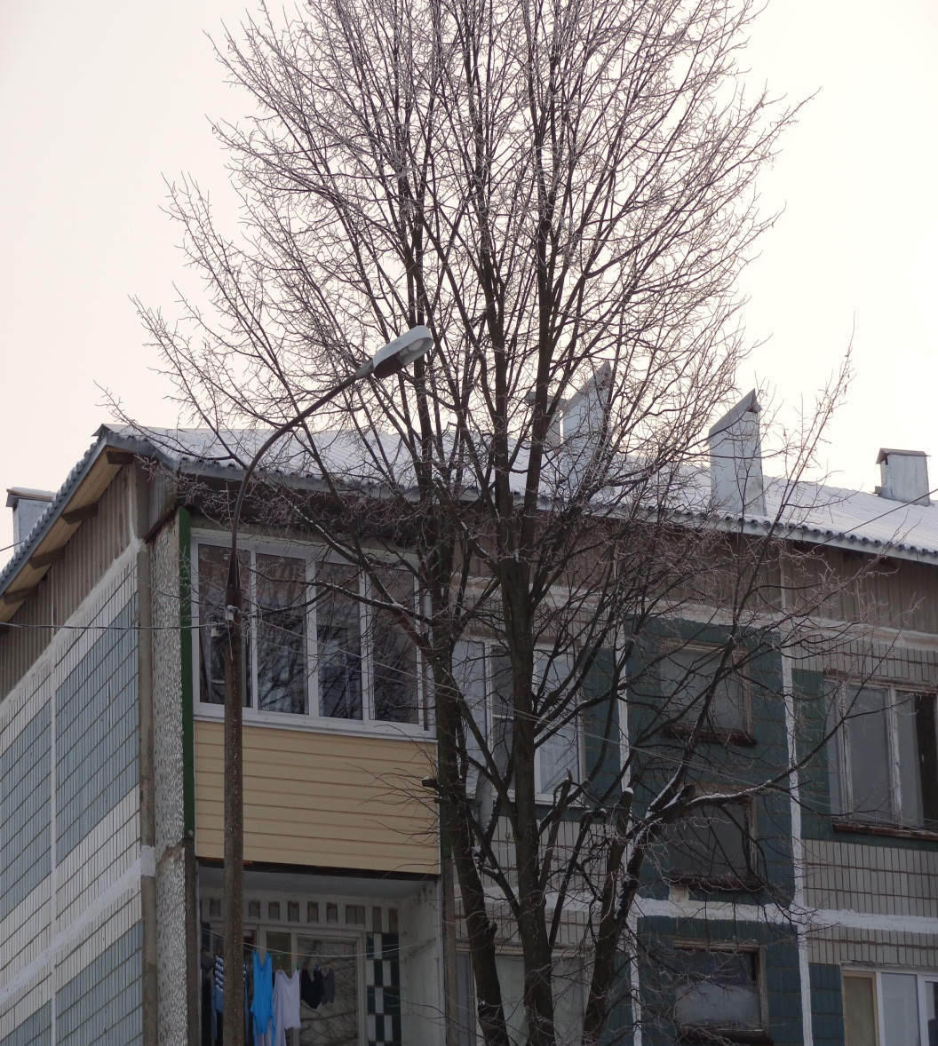
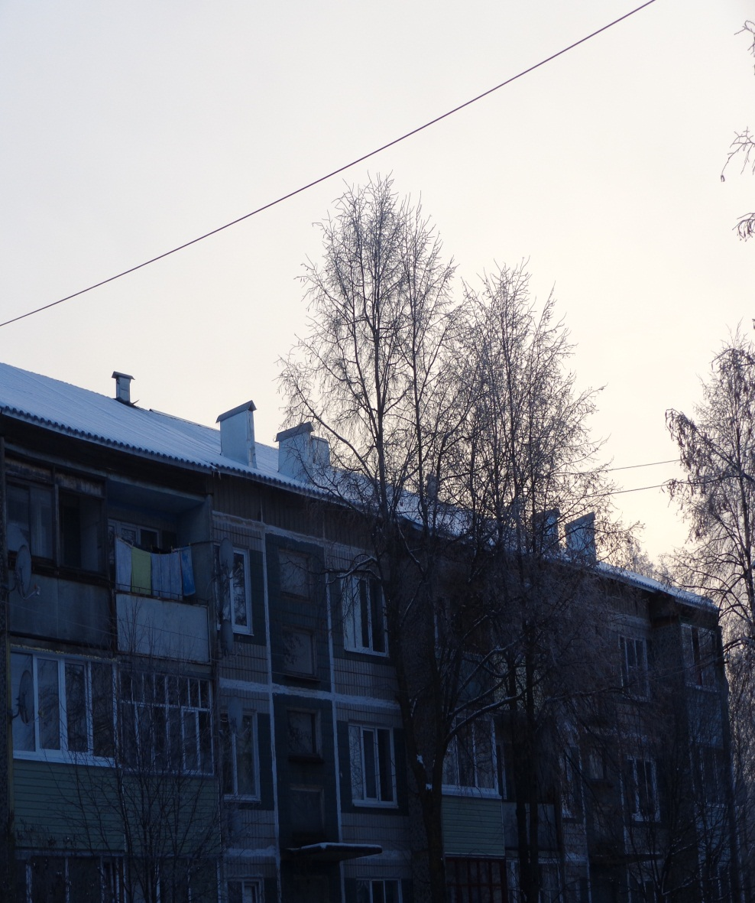
Проведение капитального ремонта крыши дома №17 в д.Ушаково

Slide 51
!

Slide 52
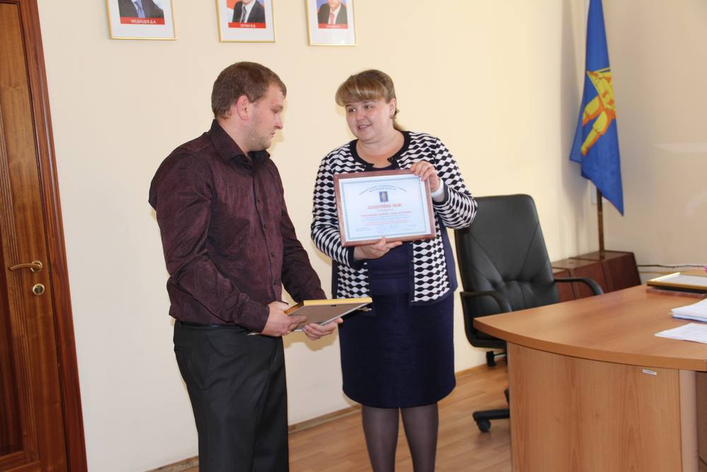
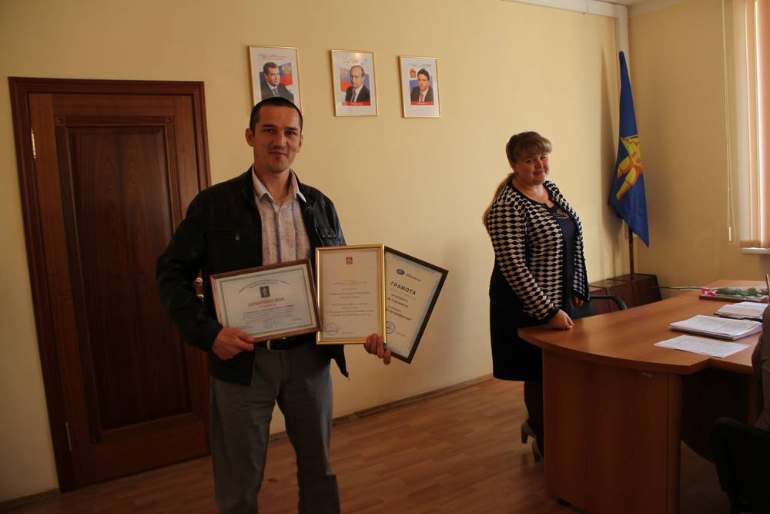
Награждение Андрея Нипушкина и Александра Агафонова

Slide 53
РЕМОНТ ДОРОГ С ВЫДЕЛЕНИЕМ СУБСИДИИ ИЗ БЮДЖЕТА МОСКОВСКОЙ ОБЛАСТИ
В 2015 году отремонтировано 19880,88 кв.м в том числе:
Сельское поселение Ошейкинское:
Дорога в п.Большая сестра -1450,88 кв.
Дорога в д.Ушаково – 616 кв.м
Сельское поселение Микулинское:
Дорога в д.Волково - 3840 кв.м
Городское поселение Лотошино:
п.Лотошино – 13974,4 кв.м из них :
Дворовых территорий - 4389,7 кв.м
Автомобильных дорог- 9584,7 кв.м
19880,88 кв.м
РЕМОНТ АВТОМОБИЛЬНЫХ ДОРОГ ОБЛАСТНОГО ЗНАЧЕНИЯ
В 2015году - 22 км автомобильных дорог в том числе:
Лотошино-Ошейкино (асфальт-бетон)- 6км.
Немки – Коноплево (асфальт-бетон) - 6 км.
дорога в д.Татарки (щебенение) – 3 км.
дорога в д.Агнищево (щебенение) – 1,5 км.
дорога Щелгуново –Сельменево (щебенение) - 0,97 км.
22 000 м.

Slide 54
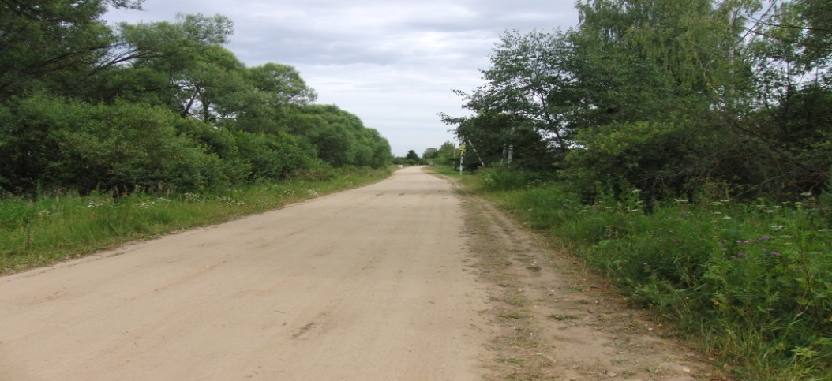
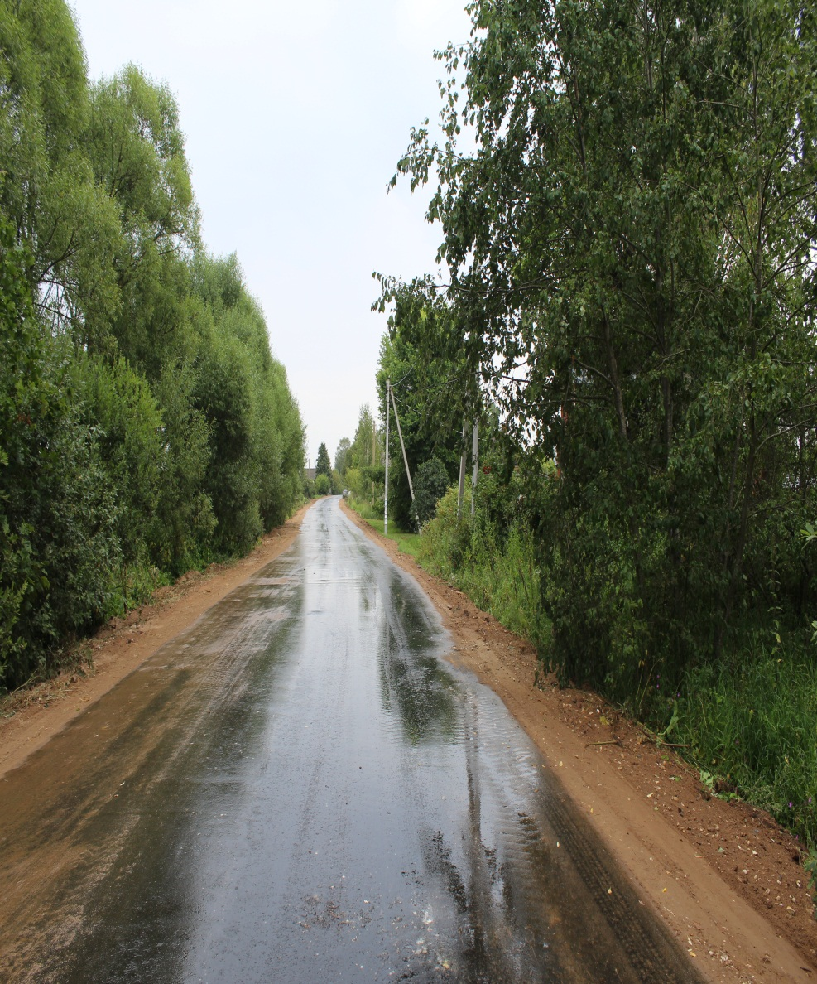
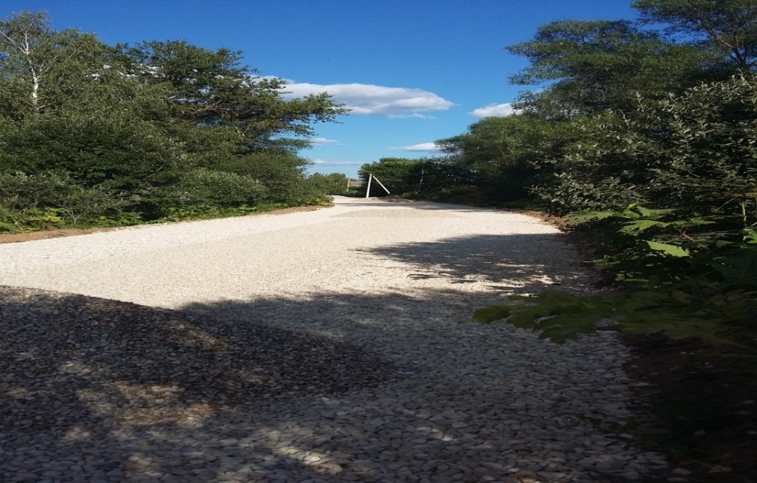
Ремонт дорожного покрытия

Slide 55
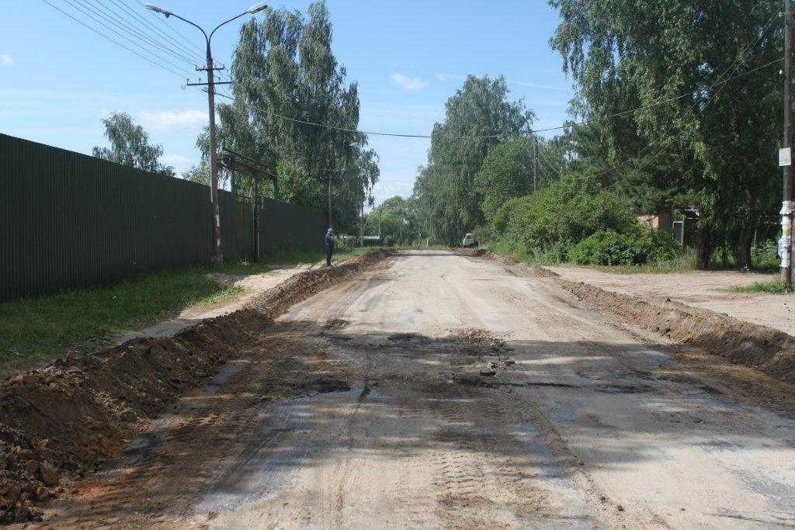
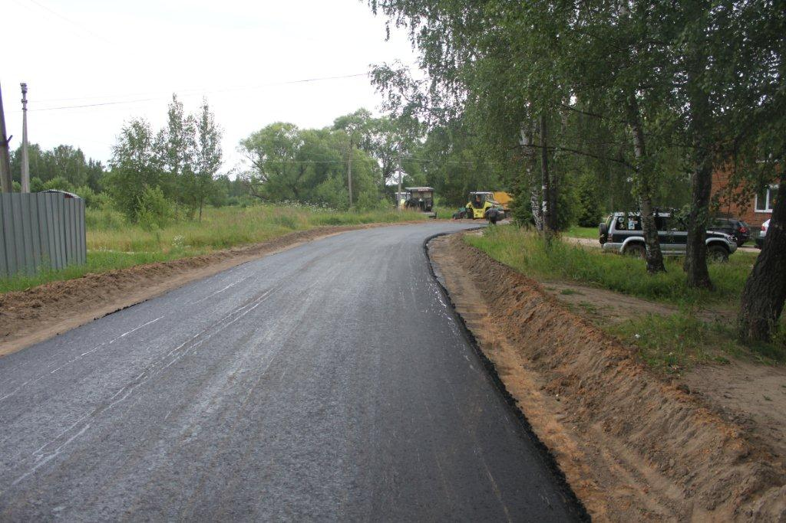
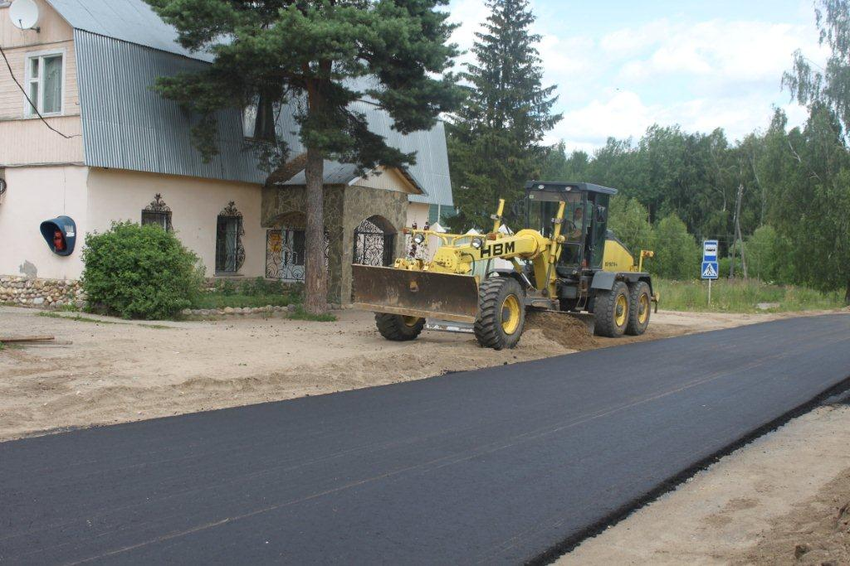
Обустройство дорожного покрытия в д. Большая сестра

Slide 56
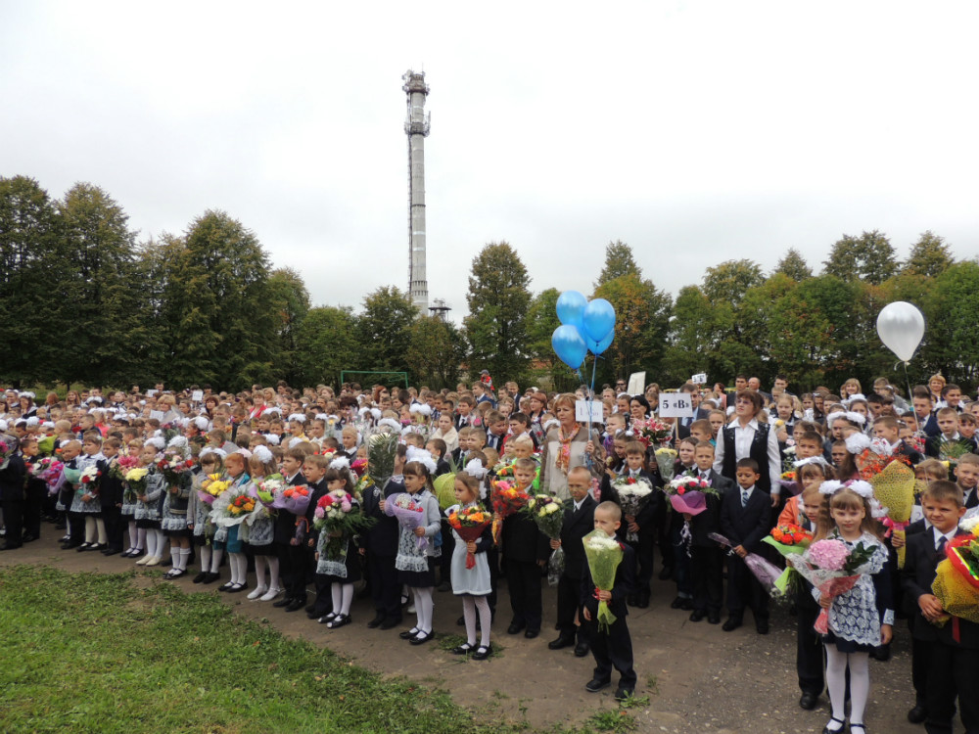

Slide 57
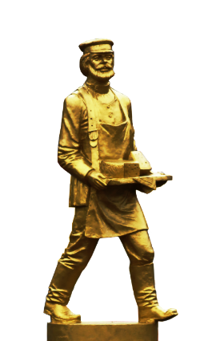
Среднемесячная заработная плата работников образования
Учителя
В Лотошинском районе
44 283 руб.
воспитатели
В Лотошинском районе
39 975 руб.
Учителя
Согласно майским указам Президента РФ
39 339 руб.
воспитатели
Согласно майским указам президента РФ
39 975 руб.

Slide 58
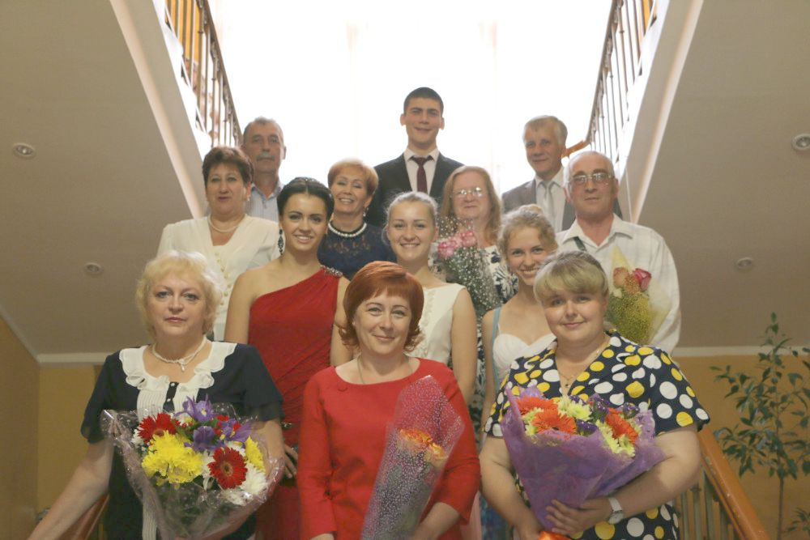

Slide 59
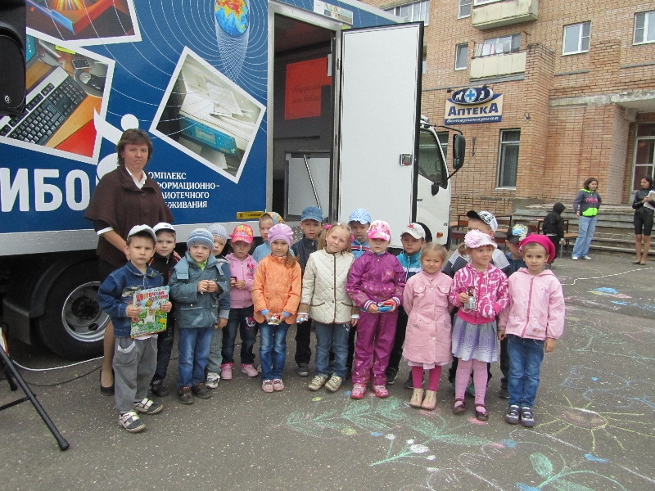

Slide 64
Плановые профилактические осмотры взрослого населения выполнены на 95% (осмотрено 1650 человек)
Плановые профилактические осмотры детского населения выполнены на 100 % (осмотрено 2400 человек)

Slide 66
СРЕДНЕМЕСЯЧНАЯ ЗАРАБОТНАЯ ПЛАТА РАБОТНИКОВ ЛОТОШИНСКОЙ ЦЕНТРАЛЬНОЙ РАЙОННОЙ БОЛЬНИЦЫ
Врачи
В Лотошинском районе
53 734 руб.
Средний медперсонал
В Лотошинском районе
29 309 руб.
врачи
Согласно майским указам президента РФ
55 258 руб.
Средний медперсонал
Согласно майским указам президента РФ
31 925 руб.

Slide 72
С.В. Башкатова – директор «Лотошинского центра социальной помощи семье и детям»

Slide 91
Лотошинские школьники на сдаче ГТО

Slide 102
Общественная палата лотошинского района

Slide 103
А.Н. Мезенцев – председатель Совета старейшин

Slide 104
н. д. степанов – председатель Совета ветеранов

Slide 105
Совет предпринимателей лотошинского района

Slide 106
Боевое братство

Slide 107
Т.в. беляева – председатель общества инвалидов

Slide 109
Лотошинский район в рейтинге муниципальных образований Московской области по эффективности
17 место в 2015 году
41 место в 2014 году

Slide 110
«Мы должны придерживаться основного принципа – служить людям!»
Губернатор Московской области А.Ю. Воробьев

Slide 111
СПАСИБО
ЗА
ВНИМАНИЕ

